Slide 1
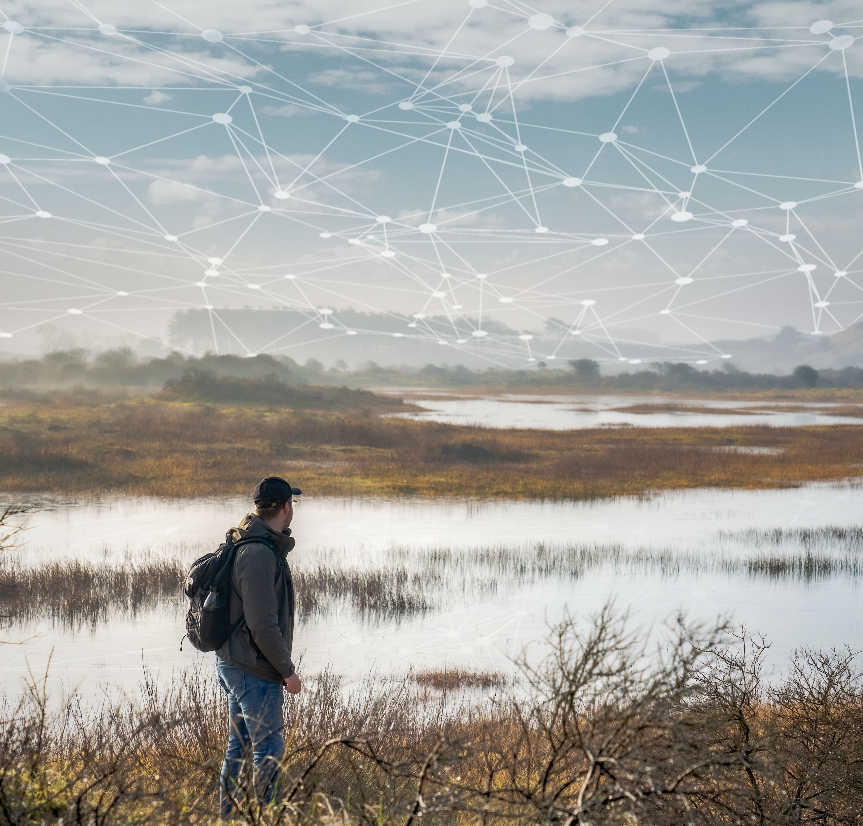
Gebruikersmiddag HyDAMO Validatietool
Samen kunnen we het waarmaken

Slide 2
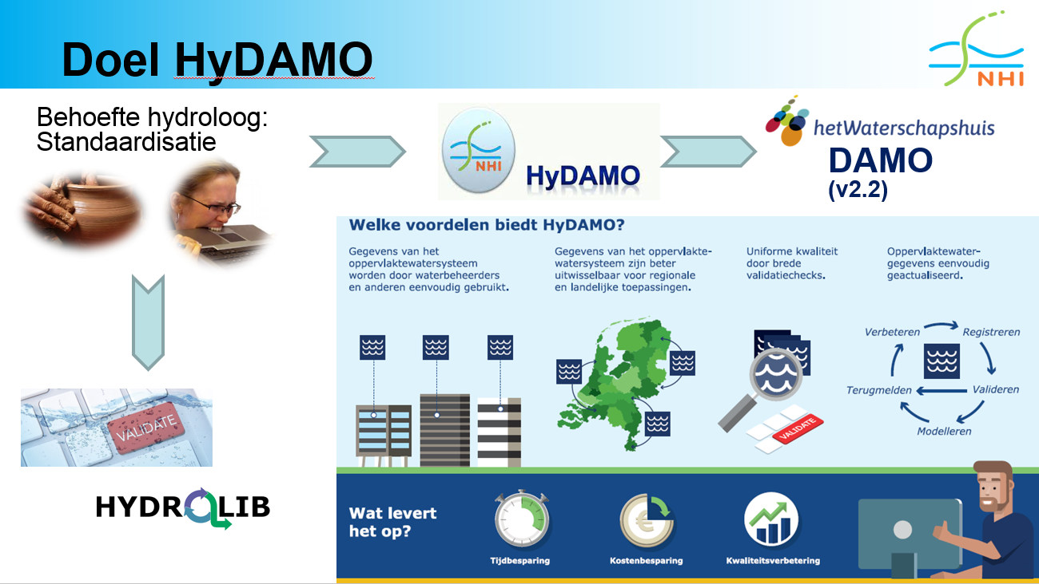

Slide 3
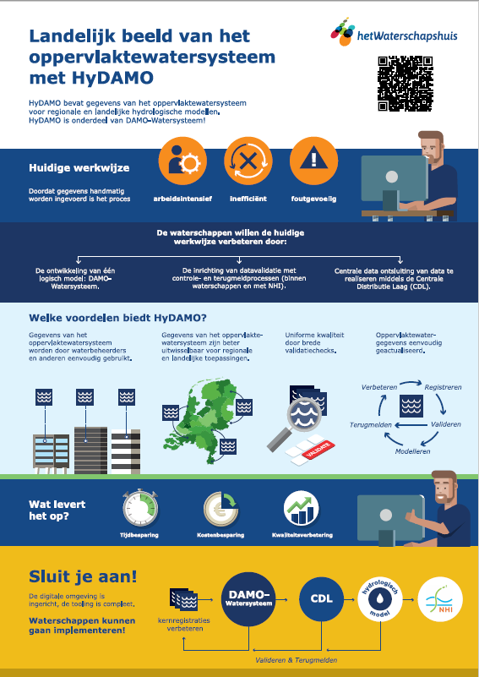
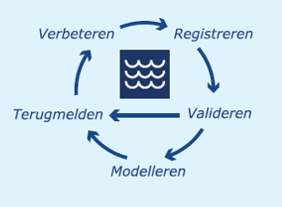

Cyclisch modelleren, waarom?
Notes:
Landelijke en regionale beleidsvraagstukken binnen het waterbeheer worden steeds complexer en integraler. Dat vergt veel van het instrumentarium dat wordt ingezet om bruikbare beleidsadviezen te geven. Hydrologische modellen maken een groot deel uit van het instrumentarium. Modelleurs weten heel goed: “garbage in is garbage out!” En garbage out, kan dus ook slechte adviezen met uiteindelijk grote desinvesteringen tot gevolg hebben.​
Je zou dus kunnen zeggen dat de kwaliteit (compleet, actueel en betrouwbaar) van de data-input, het fundament van je waterbouwkundige investeringen vormt. Dat fundament goed op orde hebben kost weliswaar tonnen, maar bij waterbouwkundige investeringen praat je al snel over vele miljoenen.​
De hydrologisch modelleur is in sterke mate afhankelijk van de kwaliteit van de gebruikte data over het oppervlaktewatersysteem. Bij het bouwen van hydrologische modellen gaat traditioneel veel kostbare tijd zitten in het corrigeren, aanvullen en omzetten van de basisdata naar modelinput. Op dit moment worden gegevens bij de waterschappen op allerlei verschillende manieren bijgehouden en worden conversies en correcties veelal handmatig uitgevoerd. Dit is een inefficiënt, arbeidsintensief en foutgevoelig proces

Slide 4
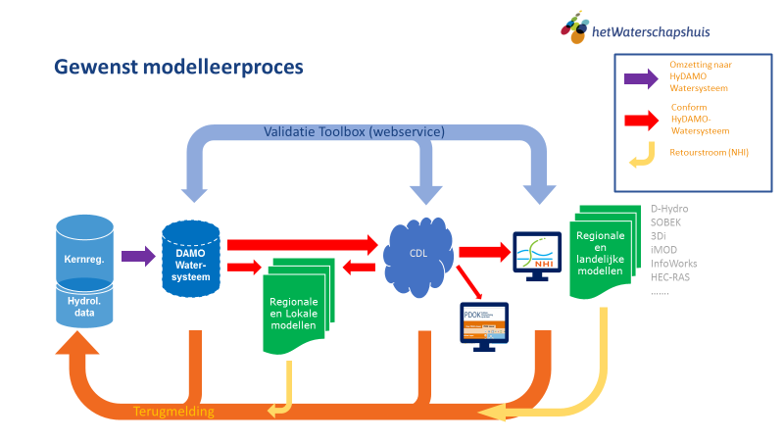
GkW

Slide 5
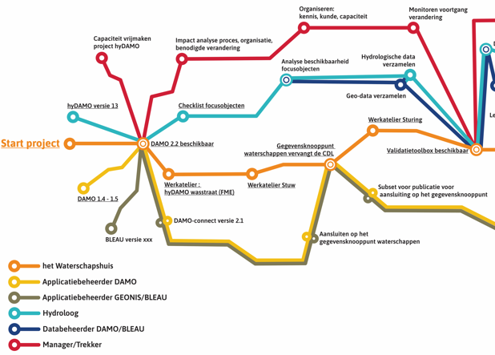
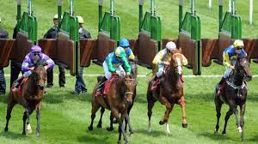

Slide 6
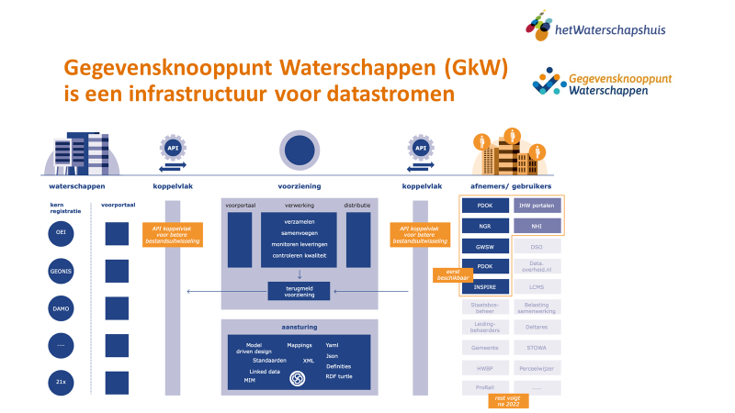
Gegevensknooppunt Waterschappen is operationeel
Notes:
GkW is opvolger van CDL. Nu beperkt tot geodata, maar heeft potentie ook andere datasets van waterschappen naar verschillende afnemers/gebruikers te ontsluiten. Naast nu PDOK ook bijvoorbeeld NHI-Dataportaal, LHM. De validatietool is ook vanuit het GkW benaderbaar. Je kunt nu een avontuurlijk bergpad kiezen, wat veel inspanning en risico’s kent. Door nu in te voegen op de GkW-snelweg kun je dit in hoge mate automatiseren en hergebruiken.

Slide 7
